Slide 1
週報
11/02
21P2033 山田竜輝

Slide 2
今週の実施内容
PWMブロックを用いて、Simulink modelからモーターの制御（モータの回転）
－方法編
－実施編
－結果編

Slide 3
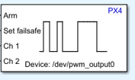
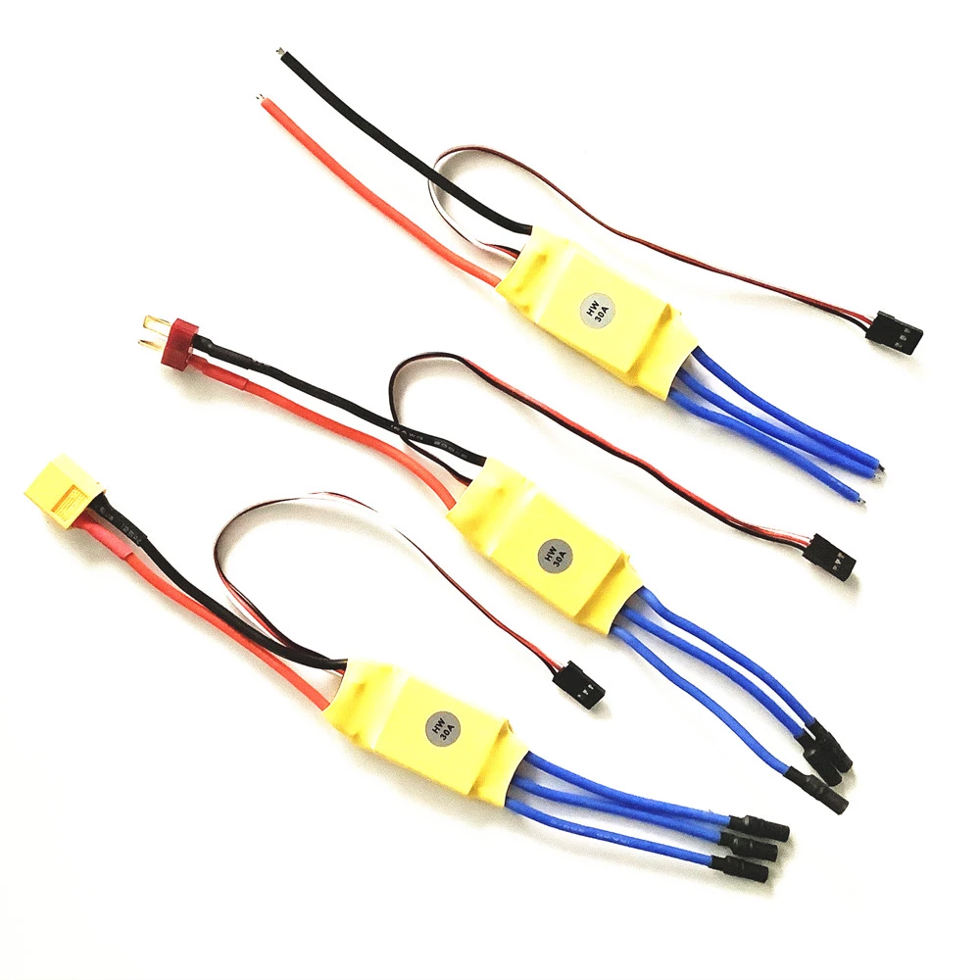
PWMブロックを用いて、Simulink modelからモーターの制御を行う。（方法編１）
・使用するBlock
- PX4 PWM Output Blockを使用。
PWMとは・・・
パルス幅変調という。
パルス幅を変えること。
ブロックのパラメータ設定
Arm:モータの安全装置解除
Set failsafe: ?
Ch関係：PixhawkのCh
Device: AUX,MainCh
*注意
PWM制御はESCがないと制御不可
参考文献：MathWorks社、”PX4オートパイロット用のPWMブロック入門”,
https://jp.mathworks.com/help/supportpkg/px4/ref/pwm-getting-started-px4.html,(2021/11/02)

Slide 4
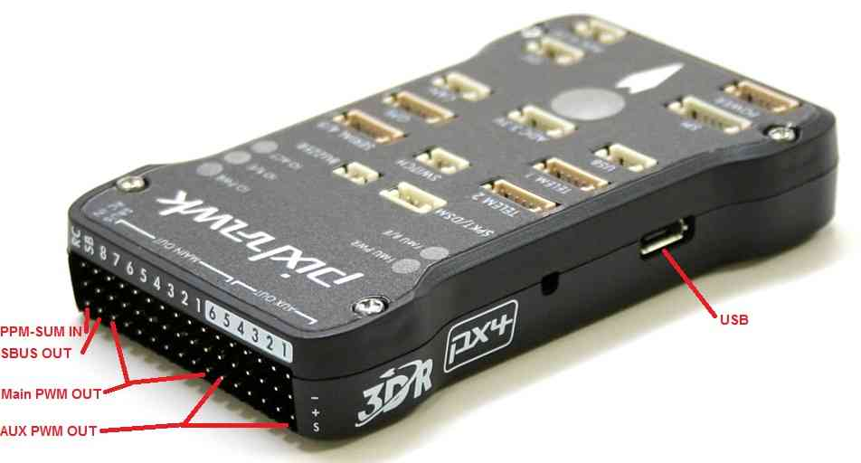
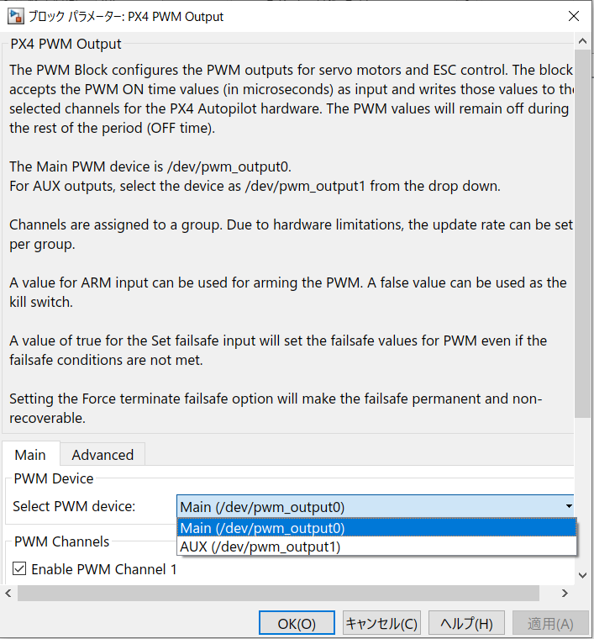
PWMブロックを用いて、Simulink modelからモーターの制御を行う。（方法編２）
- PX4 PWM Output Block内のパラメータ設定。
Main PWM OUT使用しているか
AUX OUTを使用しているかを確認・選択
使用しているChをPixhawkで確認
PWM OUTPUT Blockに反映。

Slide 5
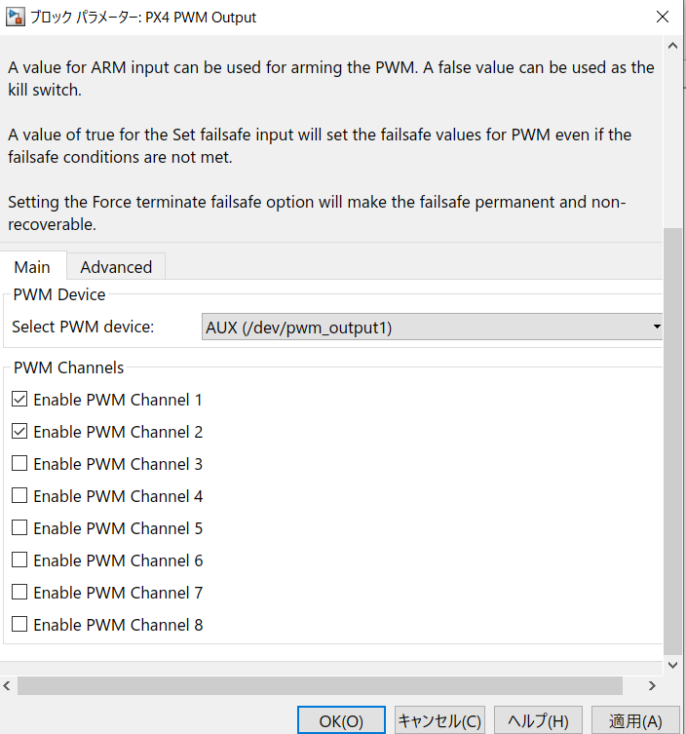
PWMブロックを用いて、Simulink modelからモーターの制御を行う。（方法編２）
- PX4 PWM Output Block内のパラメータ設定。
Main PWM OUT使用しているか
AUX OUTを使用しているかを確認・選択
使用しているChをPixhawkで確認
PWM OUTPUT Blockに反映。

Slide 6
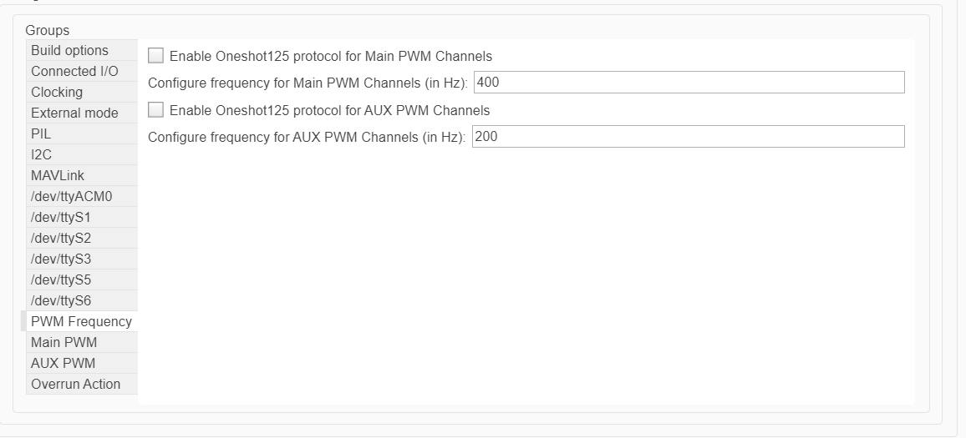
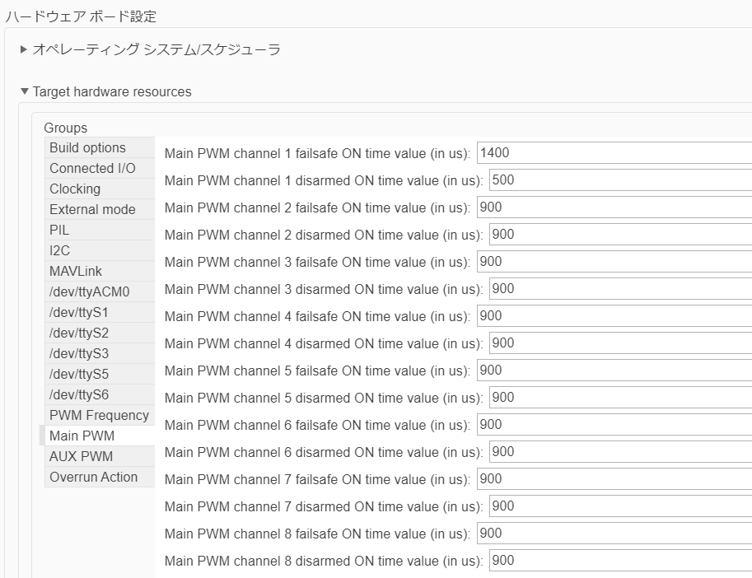
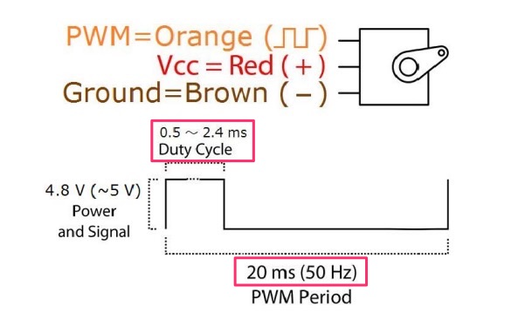
PWMブロックを用いて、Simulink modelからモーターの制御を行う。（方法編３）
・ハードウエア設定のPWM Frequency,Main PWMのパラメータ確認
範囲：50Hz ～400Hz

Slide 7
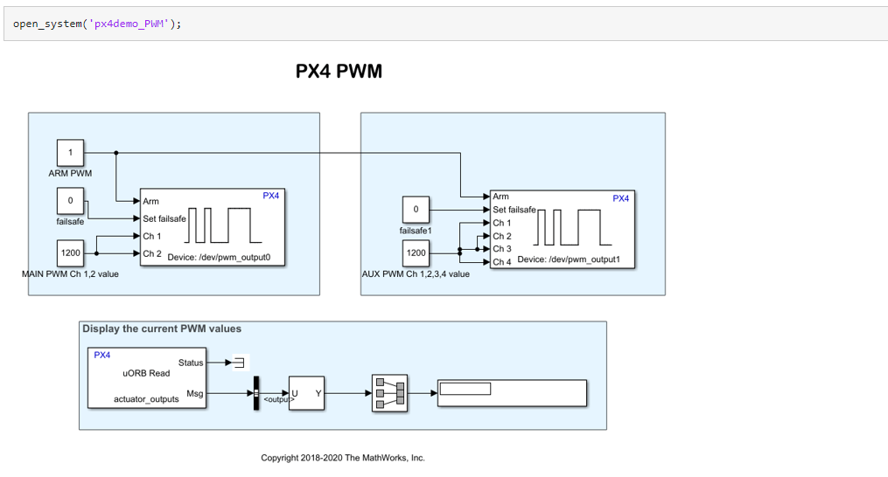

PWMブロックを用いて、Simulink modelからモーターの制御を行う。（実施編）
SimulinkからPixhawkのモーター制御
- Pixahwk用のスイッチボタンを3秒長押し
PixhawkからPWM valueを読み取る。

Slide 8
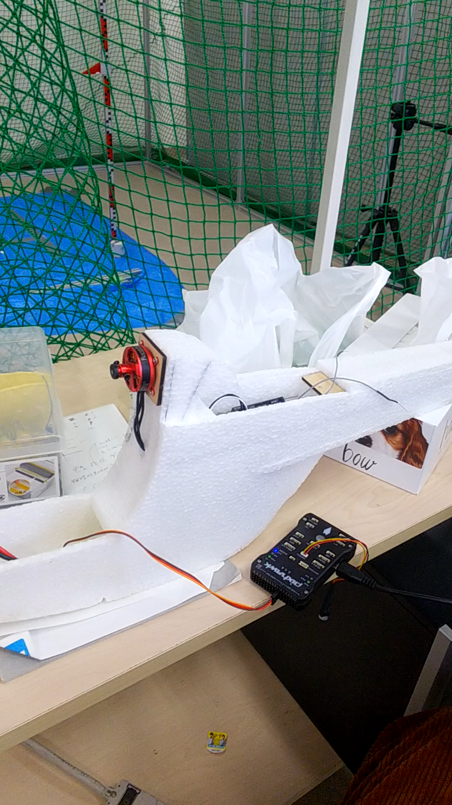
PWMブロックを用いて、Simulink modelからモーターの制御を行う。（結果編）
プロペラ飛行機：
ESCと接続している
モータをSimulink modelで動かす。
準備物：
機体,ESC,バッテリー,スイッチ,
ブラシレスモータ

Slide 9
今後の実施内容
・PWM blockを用いて、droneのモータを動かす。（指定の高度まで）
Lipo Batteryが必要。（先生に借りる。）
・ PWM制御の深堀
パルス幅のパラメータ設定の理解（なぜ、400Hz、ON Time 1400usなのか）
・自動制御する上でのmodel構成を考え、modelに落とし込む。

Slide 10
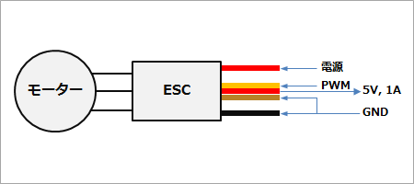
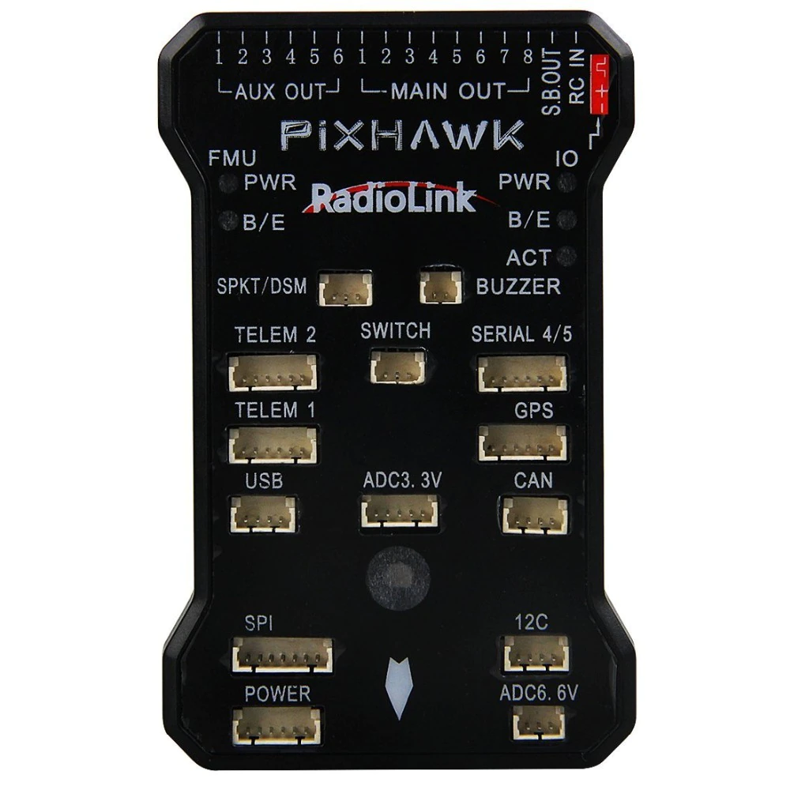
ESCとPWM制御の関係

Slide 11
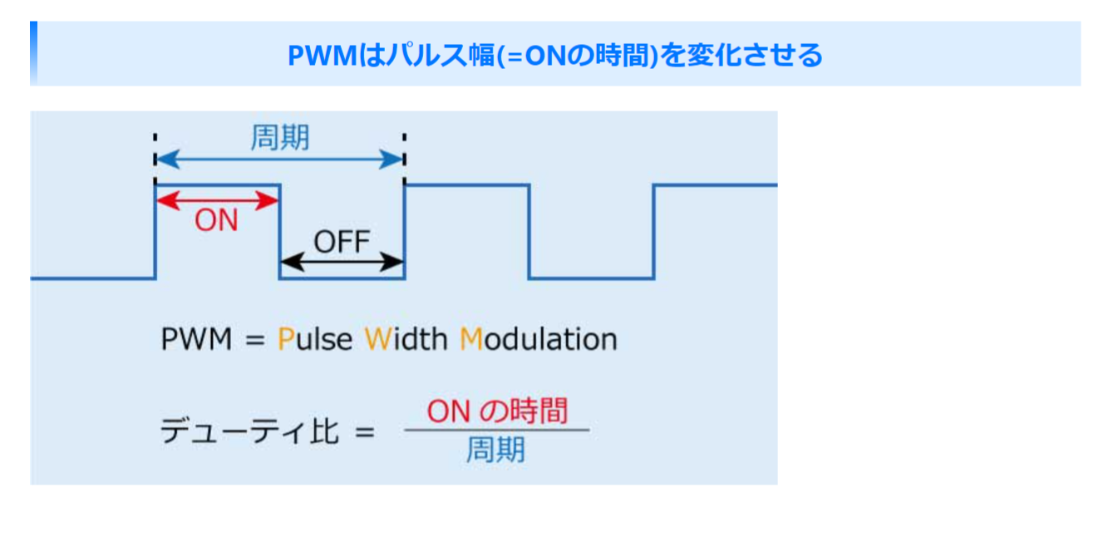
PWM制御について
・サーボモーターには、PWM信号が入力される。
PWMとは・・・ パルス(ONとOFFの信号)のON信号の時間を変化させる制御方式。
・デゥーティー比とは・・・1周期の中にあるONの時間の割合
・PWM信号について
周期・・・データシートに記載あり。
例：20ms 20msにどのくらいONしている時間があるかで、
サーボモーターの角度変化する。
周波数・・・1/0.02 = 50Hzとなる。 => 1秒間に50回の信号をサーボモーターに送る。
1/400 = 2.5ms周期である。
1周期2.5msの中でどのくらいONがあるか
周波数400Hzに指定。
1秒間に400回信号を送っている。
参考文献：東京バード,【Arduino入門編⑧】サーボモーターを動かしてみる。
https://burariweb.info/electronic-work/arduino-learning/aruduino-servomotor-control.html(2021.11.02)

Slide 12
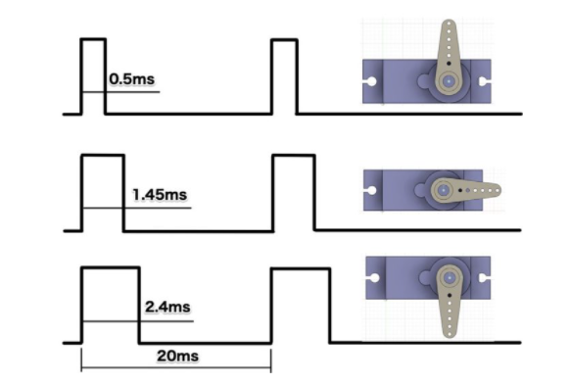
PWM制御について（データシート編）
Duty Cycleについて
周期20msのパルス中に
Highの時間を0.5msにすると、0°傾き、
2.4msにすると、180°回転する。
90°は1.45msにする。
0.9us
2.5ms
ドレイン電流：流せる電流量。
http://www.es.co.th/schemetic/pdf/et-servo-s3003.pdf

Slide 13
バッテリーの容量
計算式：
静止推力[g]：T
必要動力[W]： = (d/10)^4 x (p/10)*(n/1000)^3

Slide 14
静止推力
・空虚重量+ペイロード
・静止推力は離陸重量の2倍が望ましい。
450g*2 = 900g
ドローンの場合、
900g/4 = 225g
静止推力は225[g]という。
千葉大のよなみさん（津田沼）

Slide 15
PWM制御でモーターを回す （必要な知識編）
・PWM（Pulse Width Modulation）とは？
PWM => パルス幅を変化させて、ブラシレスモーターに電流を流し、
ESC経由でブラシレスモーターをを回す
・単語知識
パルス幅 => 電気信号の幅のようなもので、それぞれのモーターで決められた周期、
パルス幅を与えないとモーターを制御できない。
ブラシレスモーター => ドローンに主に使用されている。ノイズが小さい、寿命が長い。
ESC => 電流をコントロールしてくれる。中にモータードライバが入っている。（電流の増加）
参考文献： umamiti,新人社員が制作実習でドローンの自作に挑戦する話,2019/06/03, https://emb.macnica.co.jp/articles/3797/ ,( 2021/11/04)
Notes:
・番外編
・モーターを回すには何が必要か？
電流が必要 ＝＞ バッテリーもしくは、パソコンの電源が必要。

Slide 16
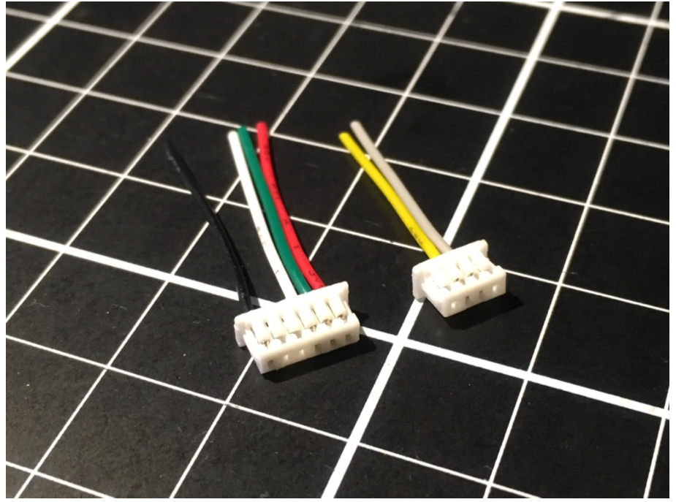
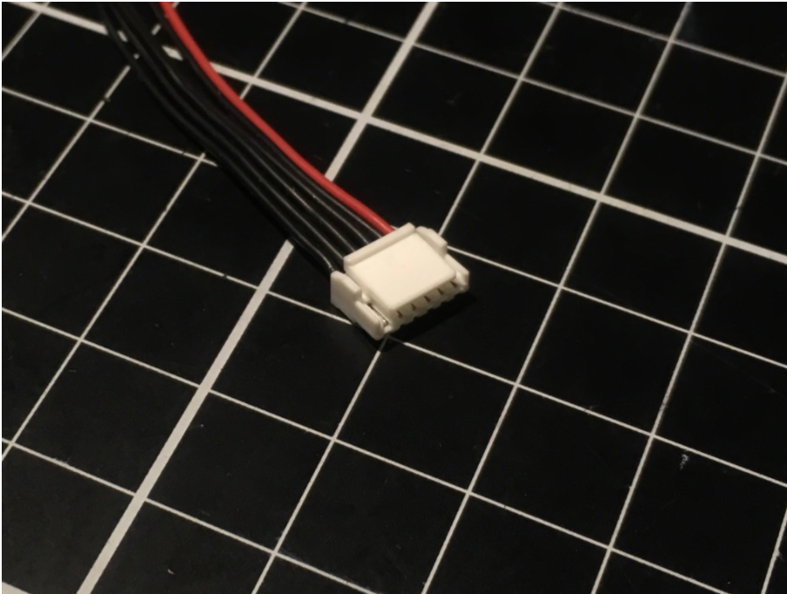
購入品について
・超音波センサ・距離センサ
・ケーブルセット
Pixhawk1では、図1.1のMX(モレックスピコブレードケーブル)使用している。
Pixhawk2,4では、図1.2のJST GHケーブルを使用している。
参考文献：
LambDrive, Pixhawkファミリーのフライトコントローラー用コネクタ, https://www.lambdrive.com/depot/Robotics/Controller/PixhawkFamily/Connector/,(2021/11/04)
図1.1 MX
図1.2 GT

Slide 17
購入品について（URL）
・MXケーブル
https://www.amazon.co.jp/Readytosky-%E3%83%94%E3%83%83%E3%83%81%E3%82%B3%E3%83%8D%E3%82%AF%E3%82%BF%E3%81%A8%E3%83%97%E3%83%AA%E3%82%AF%E3%83%AA%E3%83%B3%E3%83%97%E3%82%B1%E3%83%BC%E3%83%96%E3%83%AB-%E3%82%B7%E3%83%AA%E3%82%B3%E3%83%B315cm%E3%83%AF%E3%82%A4%E3%83%A4%E3%83%BC-Pixhawk-%E3%83%95%E3%83%A9%E3%82%A4%E3%83%88%E3%82%B3%E3%83%B3%E3%83%88%E3%83%AD%E3%83%BC%E3%83%A9%E3%83%BC/dp/B083SDTB1J

